Slide 1


14011214 이태형 ㅁㄴㅇㄻㄴㅇㄻㄴㅇㄹ
멘토와 멘티를 이어주는
디지털콘텐츠학과 14011214 이태형
컴퓨터공학과 16010946 김은숙
컴퓨터공학과 16010953 김다은
컴퓨터공학과 16010977 이동엽

Slide 2
목차
개발 배경
사이트맵
HTML/CSS/JS
역할분담
시연

Slide 3
개발 배경
기존의 멘토 멘티 홈페이지
수업 관련
분야
광범위한
분야
세종대
학생
세종대
졸업생
회사원
취업
준비생
Notes:
원래 기존에 있던 멘토 멘티 홈페이지는 폭이 넓을 뿐 아니라 거의 회사원 위주, 취업 위주 였기 때문에 세종대학교 학생들을 위한 멘토 멘티 페이지를 만들어보자는 취지.

Slide 4
사이트맵
메인메뉴
재능기부
로그인
회원가입
공지사항
재능기부
index/main
재능기부란
재능기부신청
지식,기술 기부
강연,설명회 기부
Talent/talentList1,2
메인메뉴
멘토검색
게시판
멘토 설명팝업
best_mento/
best_mento_popup
공지사항
멘토 설명팝업
질문하기
search/ask/
best_mento_popup
공지사항
자유게시판
notice/free

Slide 5
HTML CSS JS

Slide 6
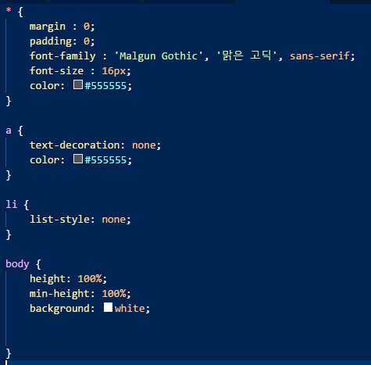
font
CSS 초기화
맑은 고딕(sans serif)
16px
color
#555555
a
text-decoration : none
li
list-style : none
body
background : white

Slide 7
main/index

Slide 8
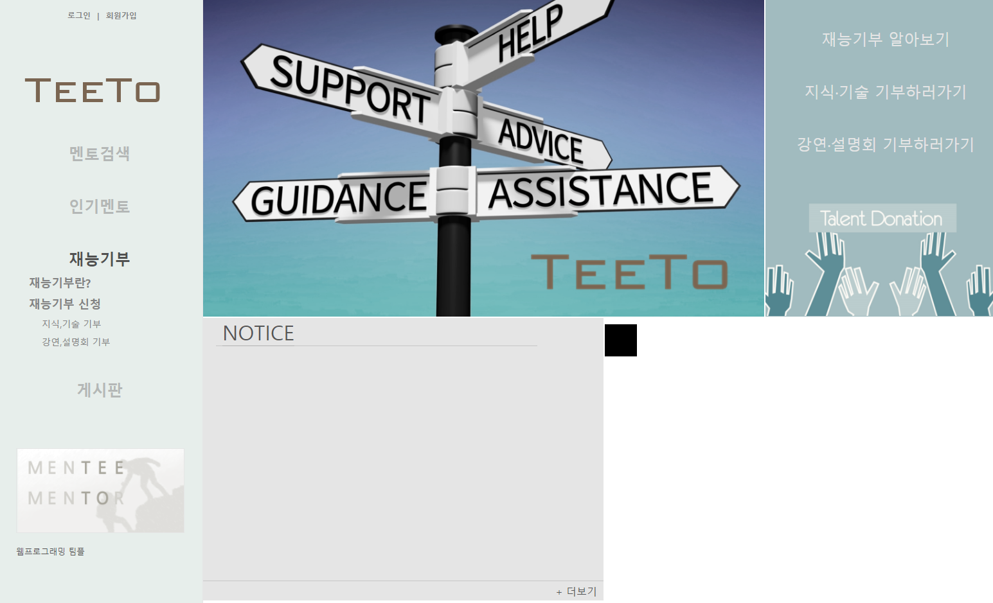
메인 화면
main.css, main.js
index.html
index.css, index.js

Slide 9
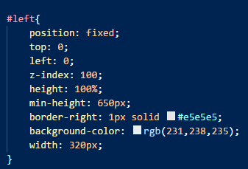
position
main.css
fixed
z-index
100
height
100%
min-height
650px
왼쪽의 메뉴는 모든 페이지에
빠지지 않고 들어가기 때문에
스크롤 영향 X : fixed
오프젝트 영향 X : z-index 100
세로로 가득 : height 100%
화면 크기 영향 X : min-height 650px
width
320px
Notes:
왼쪽 메뉴는 모든 페이지에 빠지지 않고 들어간다.
스크롤 영향 안받기 위해 position: fixed
오브젝트에 가려지지 않기 위해 z-index: 100
메뉴가 왼쪽 페이지 끝까지 가득차게 height 100%
화면이 줄어들어도 메뉴는 잘리지 않도록 min-height: 650px
왼쪽 메뉴의 너비는 320px

Slide 10
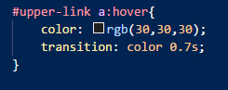
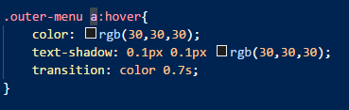
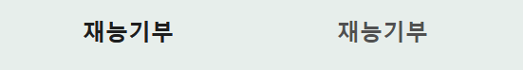
color
main.css
좌측 메뉴 hover
rgb(30,30,30)
transition
color 0.7s
text-shadow
0.1px 0.1px rgb(30,30,30)
hover
normal

Slide 11
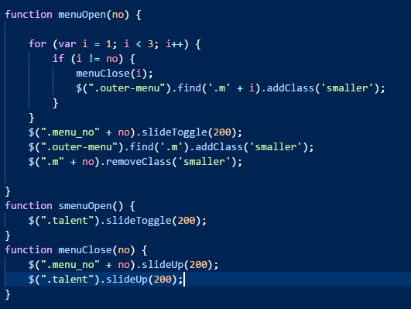
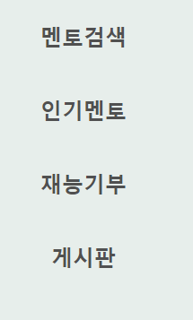
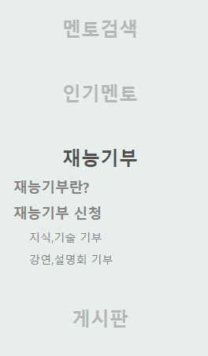
no
main.js
좌측 메뉴 open
버튼 번호
menu
Close
slideUP 기능
smenu
Open
slideToggle 기능
add
Class
Smaller 부여
jQuery API : slide 사용
버튼에 번호 부여
해당 번호가 아니면 slide up/smaller부여
해당 번호면 slideToggle
Notes:
jQuery API slide를 사용했다.
각 열리는 버튼에 번호(no)를 부여하고 onclick시 menuOpen(no)를 호출하게 했다.
반복문을 돌려서 해당 번호가 아닌 메뉴들을 slideUp한다
그 후에는 해당되는 메뉴의 번호(no)를 slideToggle (열었다 닫았다 할 수 있게 하기 위해) 시키고,
번호를 제외한 모든 메뉴에 Smaller 클래스를 부여한다. -> 색을 옅게 하고 크기를 작게만듬.

Slide 12
main.js
좌측 메뉴 open
jQuery API : slide 사용
버튼에 번호 부여
해당 번호가 아니면 slide up/smaller부여
해당 번호면 slideToggle
Notes:
jQuery API slide를 사용했다.
각 열리는 버튼에 번호(no)를 부여하고 onclick시 menuOpen(no)를 호출하게 했다.
반복문을 돌려서 해당 번호가 아닌 메뉴들을 slideUp한다
그 후에는 해당되는 메뉴의 번호(no)를 slideToggle (열었다 닫았다 할 수 있게 하기 위해) 시키고,
번호를 제외한 모든 메뉴에 Smaller 클래스를 부여한다. -> 색을 옅게 하고 크기를 작게만듬.

Slide 13
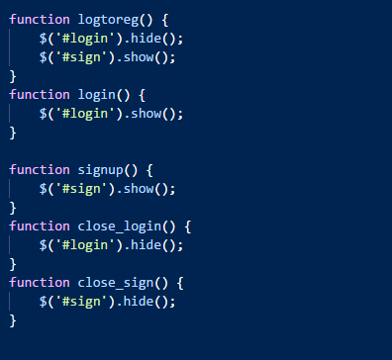
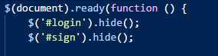
hide
main.js
로그인/회원가입
display : none과 같은 기능
show
display : block /inline 등과
같은 기능
jQuery API : hide/show 사용
Notes:
jQuery의 hide, show 메소드 사용

Slide 14
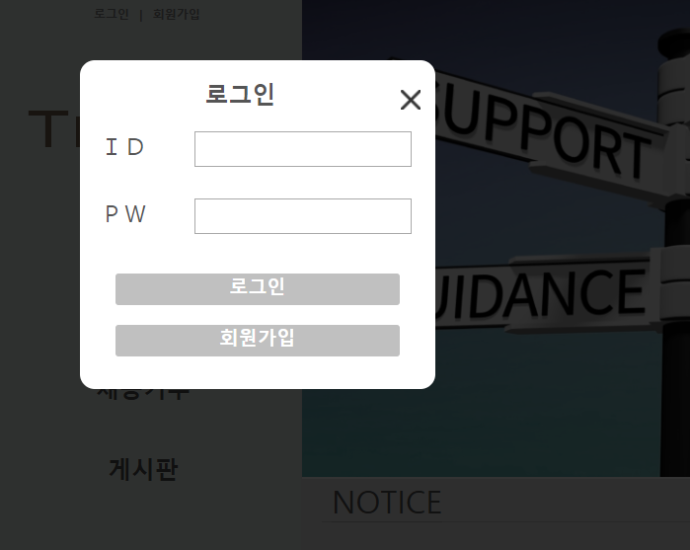
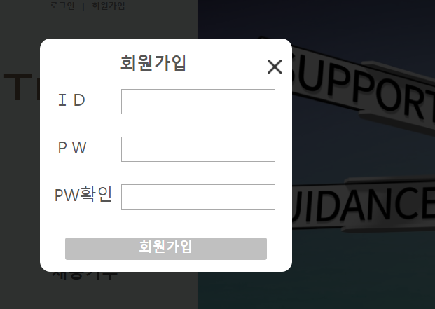
main.js
로그인/회원가입
jQuery API : hide/show 사용
Notes:
jQuery의 hide, show 메소드 사용

Slide 15
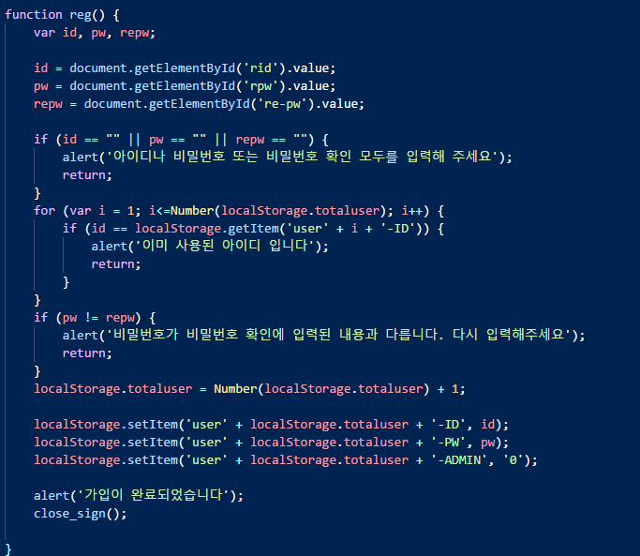
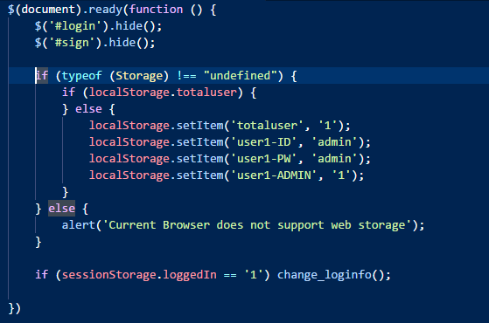
total
user
main.js
회원가입 기능
전체 회원 수
userN-
ID/PW
계정 정보
if/for
빈 칸 확인/중복 검사
local storage 사용
초기화 : admin계정/회원 수
reg : 필드 데이터 -> 변수에 저장
모든 조건 성립 시 -> 생성 계정 저장
Notes:
처음에 localstorage에 admin 계정 하나를 만들고, 전체 회원수를 1로 초기화
필드에 데이터를 입력받고 회원가입 버튼을 클릭 시 reg() 함수를 실행하고 필드의 값을 변수에 받는다.
Id pw pw확인 필드 모두 비어있는지 확인 -> 반복문으로 전체 데이터 안에서 같은 id있는지 확인 -> 비밀번호와 비밀번호 확인 입력 필드가 같은지 확인 ->
모든 조건 통과하면, totaluser에 1을 더하고, id, pw, admin여부를 저장 후 회원가입 창을 종료한다.

Slide 16
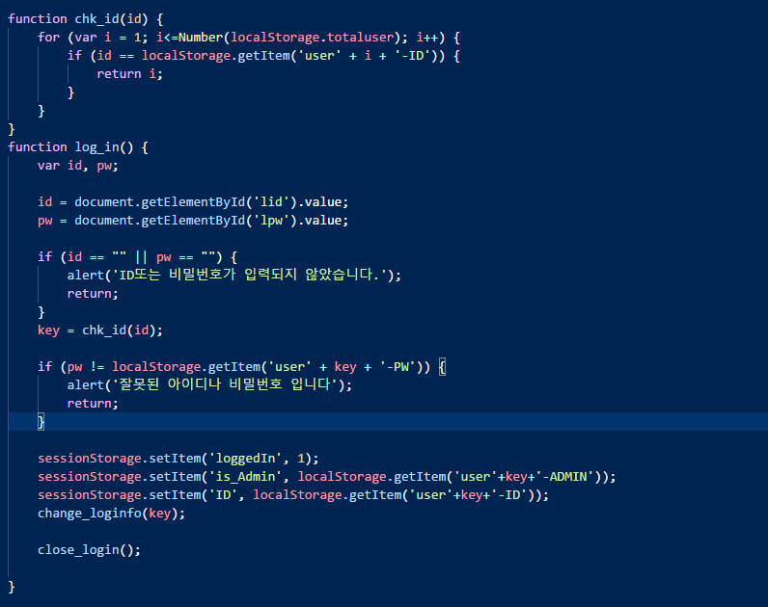
chk_id
main.js
로그인 기능
해당 id 키값(index) 반환
if
빈 칸 확인/비밀번호 확인
session
Storage
로그인 여부 저장
change_
loginfo
로그인시 메뉴 상단 ui 변경
session storage 사용
log_in : 필드 데이터 -> 변수 저장
chk_id : 해당 id 키값 반환
sessionStorage : 로그인 여부 저장
change_loginfo : 로그인 여부 ui 변경
Notes:
필드에 데이터를 입력받고 로그인 버튼 클릭 시 log_in()함수 호출
필드의 값을 변수에 입력받고 id, pw 둘다 빈칸이 아닌지 확인 -> chk_id 함수에서 id에 해당하는 키값 반환받는다.
-> 이 키값을 사용하여 id에 해당하는 비밀번호인지 확인하고 맞으면
세션스토리지에 로그인 여부를 1로 지정, 어드민 여부, ID값을 로컬스토리지에서 받아와서 저장해준다.
Change_loginfo 함수를 호출하여, 왼쪽 메뉴에서 로그인 여부를 확인할 수 있게 바꿔준다.
왼쪽 메뉴 상단의 로그인 | 회원가입 버튼을 -> ID | 로그아웃 으로 만드는 함수
jQuery로 왼쪽 상단 메뉴 네비게이션 태그의 id인 upper-link로 접근 html메소드를 사용하여 변경해준다.

Slide 17
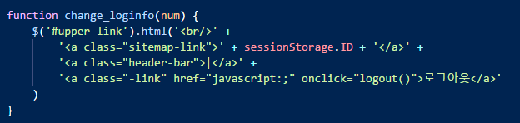
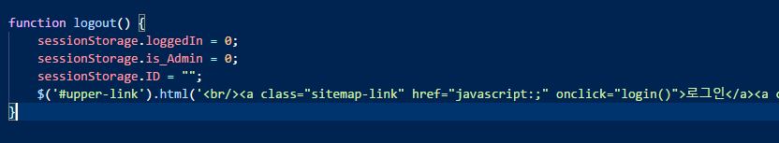
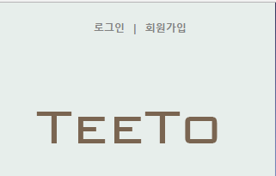
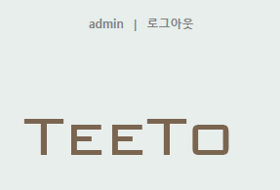
change_
loginfo
main.js
기타 기능
로그인시 메뉴 상단 ui 변경
html
상단 html 변경
logout
sessionStorage 초기화
로그인X
로그인O
Notes:
왼쪽 메뉴 상단의 로그인 | 회원가입 버튼을 -> ID | 로그아웃 으로 만드는 함수
jQuery로 왼쪽 상단 메뉴 네비게이션 태그의 id인 upper-link로 접근 html메소드를 사용하여 변경해준다.
로그인된 상태에서 나타나는 logout 버튼을 클릭 할 시
sessionStorage에 저장되어있던 모든 값을 초기화해준다.
또한 로그인시 메뉴 변경에 사용되었던 방식을 사용해서 원래 코드를 #upper-link에 넣어준다.

Slide 18
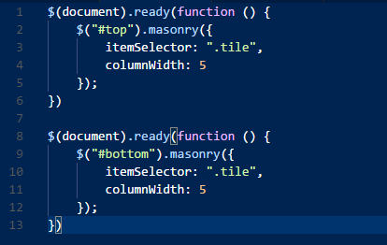
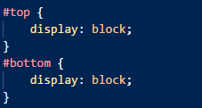
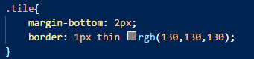
masonry
masonry.js
메인화면 ui
벽돌쌓기 모양으로 배열
column
Width
화면크기가 줄어도
공간을 찾아들어가지 않게
masonory 플러그인 활용
그리드 UI 활용
화면 크기가 줄어도 변형 않게 변형
Notes:
Masonry 플러그인 활용하여 메인 화면 ui 구성
그리드 ui를 활용하되 화면 크기가 줄어들어도 공간을 찾아 들어가지 않도록 변형

Slide 19
search

Slide 20
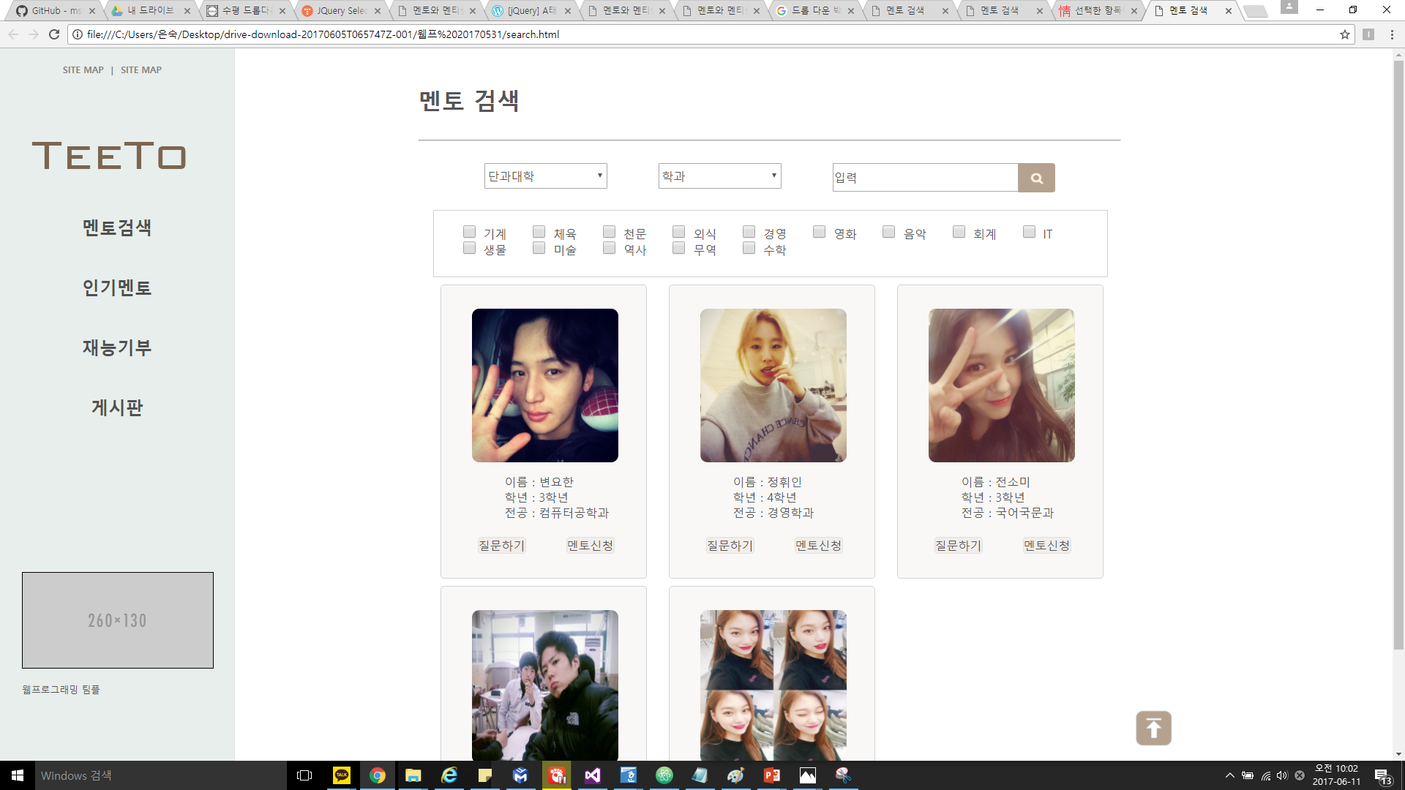
멘토검색 화면
search-top
search-bottom

Slide 21
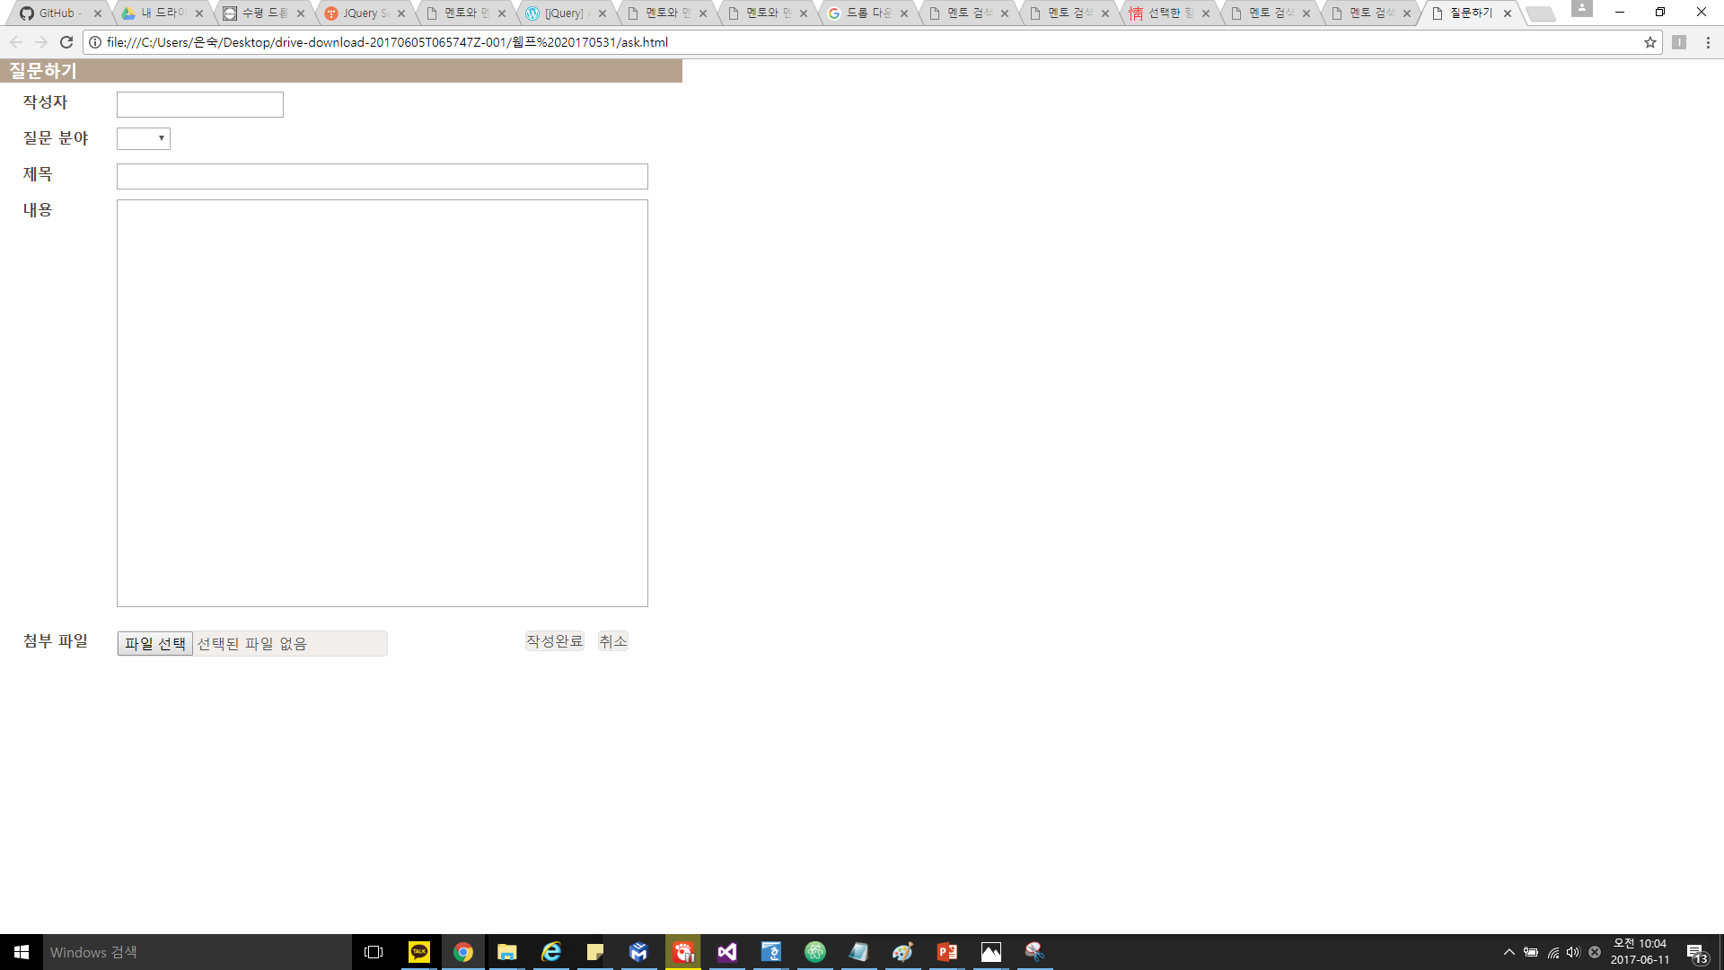
멘토검색
질문하기 onclick
div #first
div #second
div #third
div #fourth
div #submit-wrapper
div #fifth

Slide 22
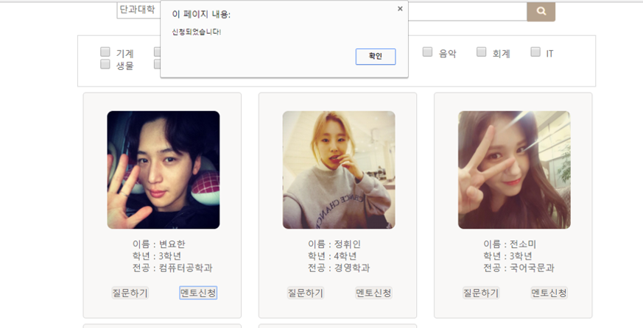
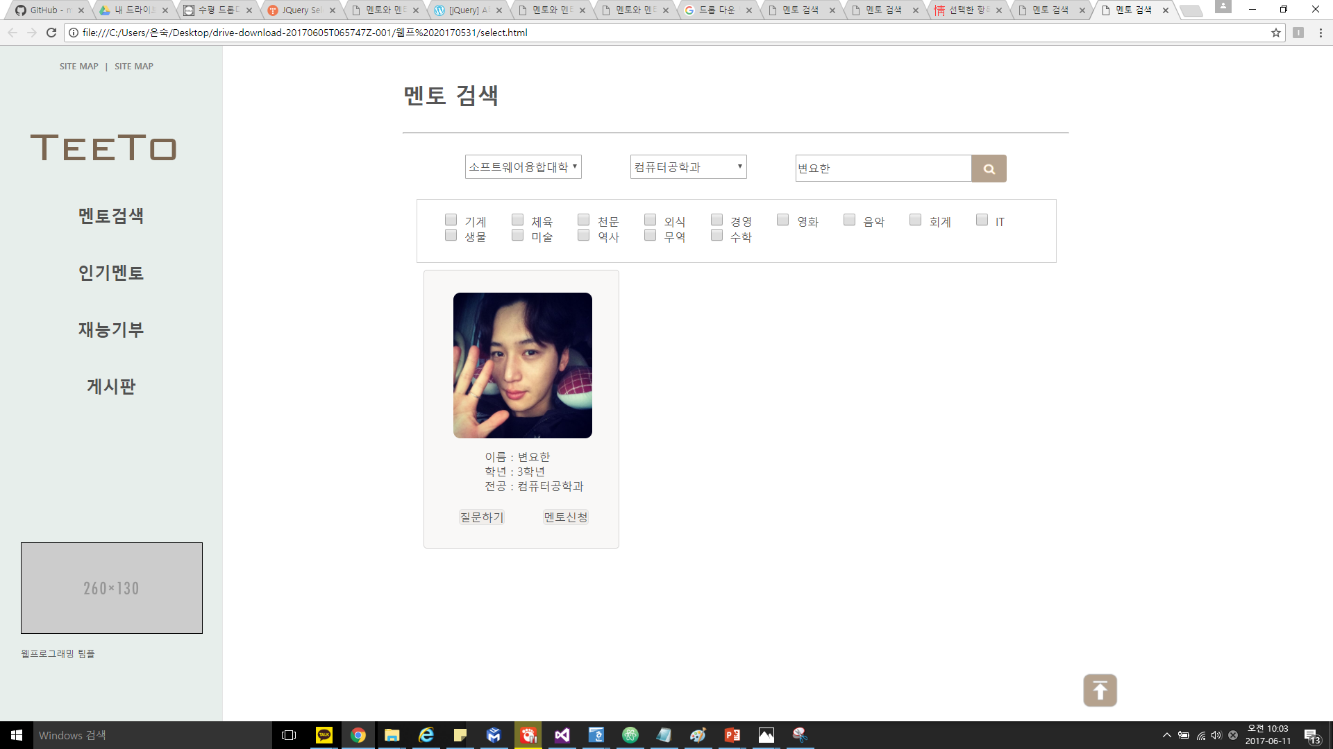
멘토검색
검색/멘토신청
search.html
서버를 구현하지 않아 검색 버튼 클릭 시
html파일을 연결하는 방식으로 구현
멘토 신청
서버를 구현하지 않아 신청 버튼 클릭 시 alert를 띄우는 방식으로만 구현

Slide 23
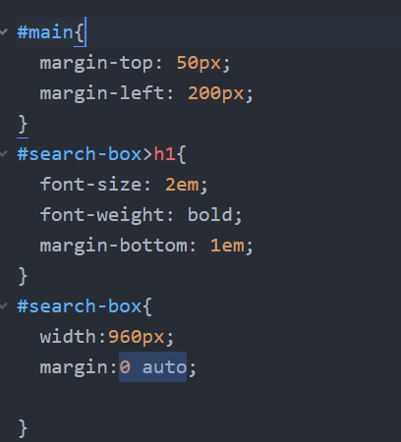
margin
search.css
top:50px
left:200px
search
box
width
960px
search
box
margin
0 auto
왼쪽 메뉴와 top버튼을 고려해
왼쪽으로 치우치도록 디자인
오른쪽 내용은 중앙 정렬
Notes:
멘토 검색 제목과 전체적인 글들은 중앙정렬이 아니라 왼쪽 메뉴와 오른쪽 top버튼을 고려하여 왼쪽으로 치우치게 구성하였다.

Slide 24
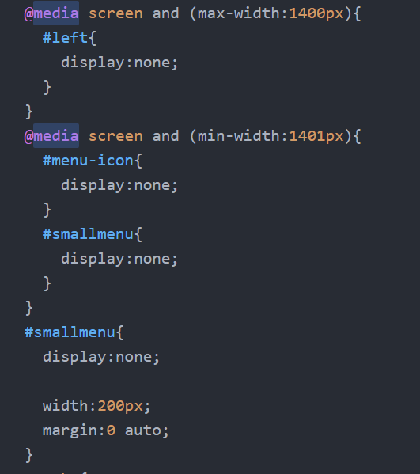


main
margin
멘토검색
동적 메뉴
margin-left:0
margin-top:0
search-box
margin
margin:0
width:960px
left
display:none
width>1400
width<=1400
동적 웹페이지 - 메뉴
화면의 너비가 1400이하 -> 메뉴 icon화
메뉴를 고려한 main의 margin 초기화
search-box 중앙정렬 해제
모든 페이지에 적용

Slide 25
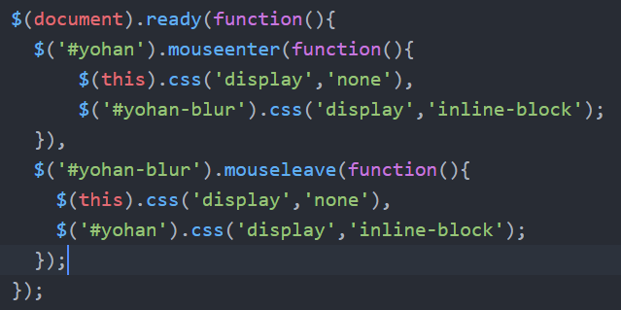
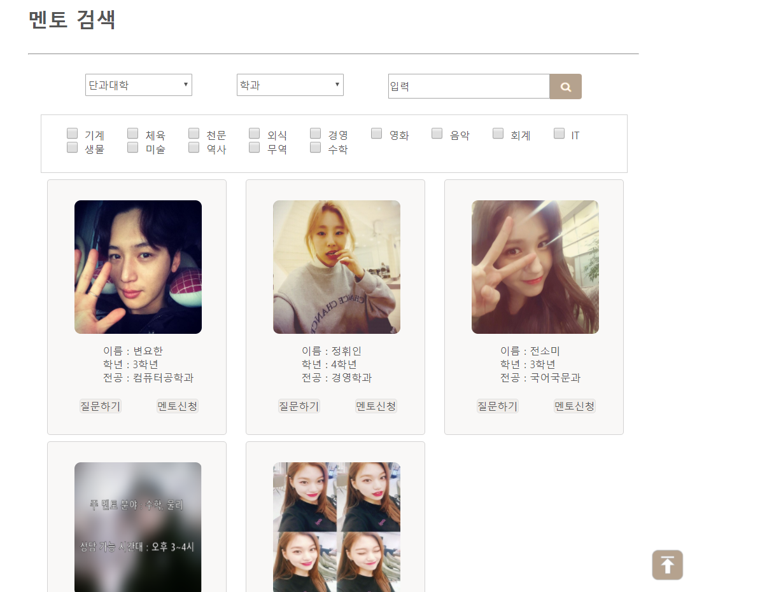
멘토검색
image blur
mouse handler
mouseenter/leave 사용
blur 처리
foggy 등 blur 처리 플러그인이 있지만 플러그인 설치가 부담스러워
블러된 이미지를 사용

Slide 26
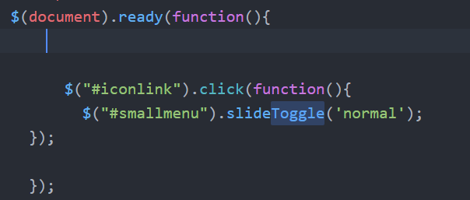
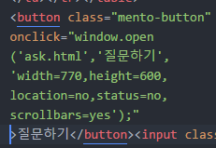
slide
Toggle
멘토검색
그 외 기능
‘normal’
location
no
status
no
slideToggle
특정 태그를 내리고 올리는 함수
window.open
특정 html을 새 창으로 띄우는 함수

Slide 27
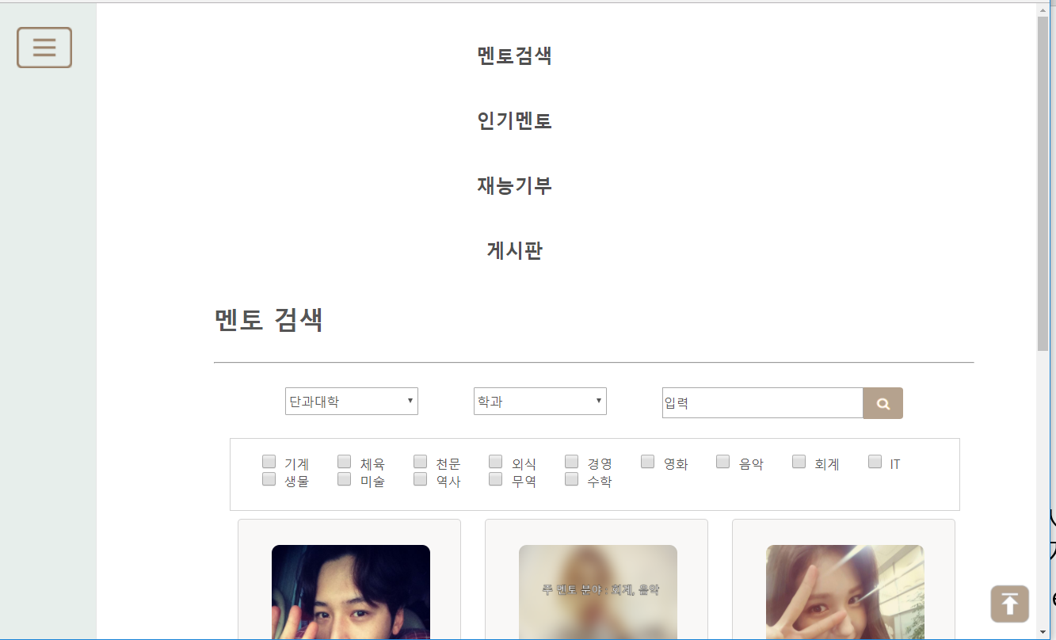
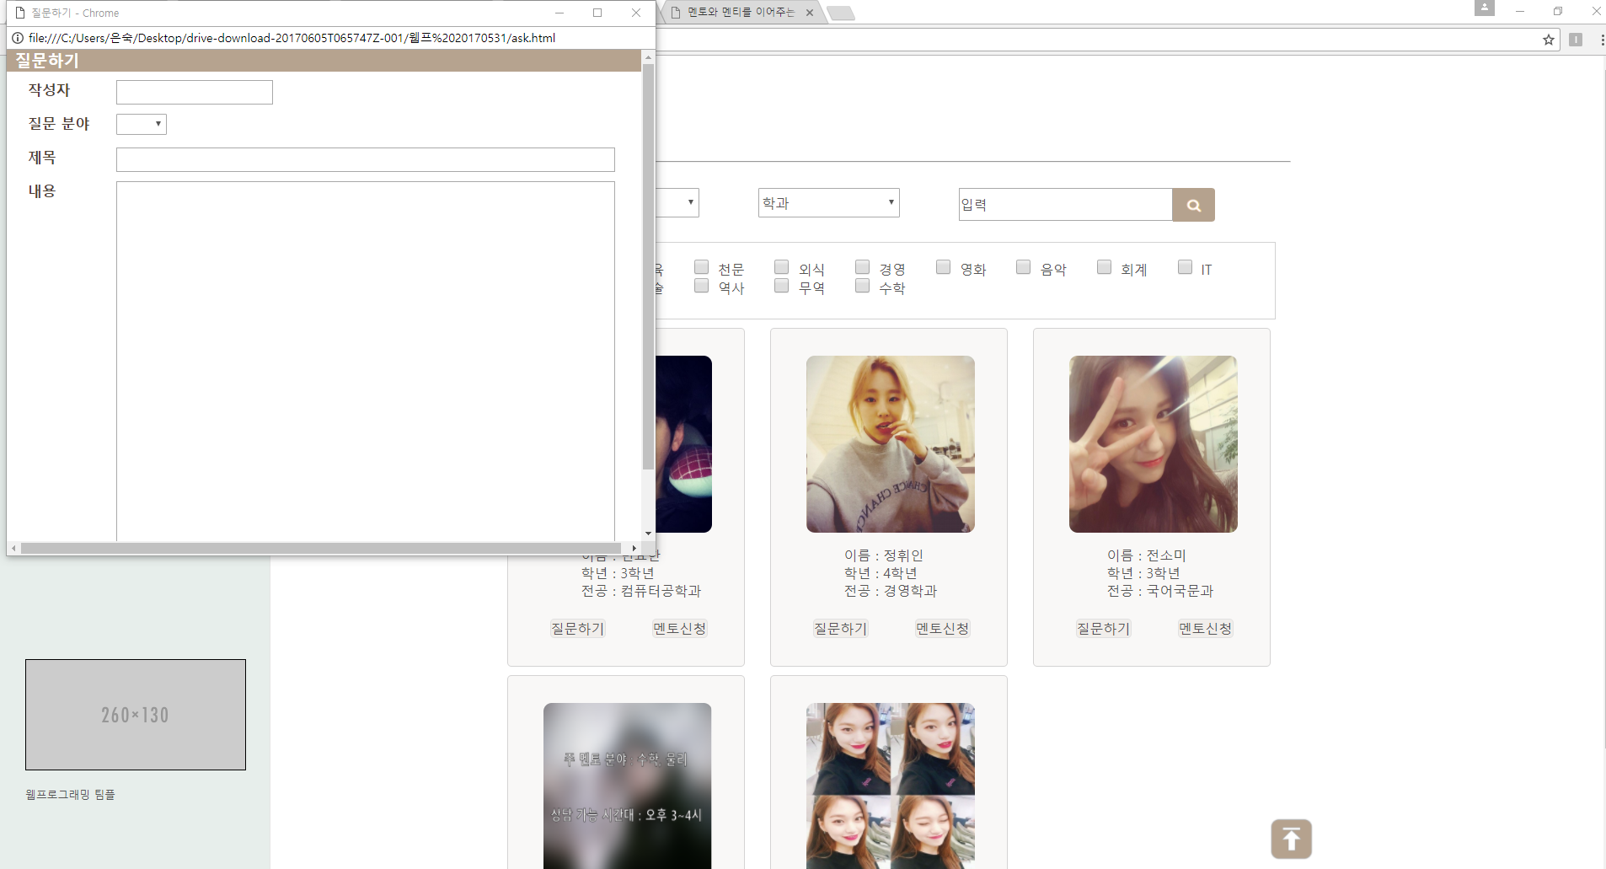
멘토검색
그 외 기능
slideToggle
특정 태그를 내리고 올리는 함수
window.open
특정 html을 새 창으로 띄우는 함수

Slide 28
best_mento

Slide 29
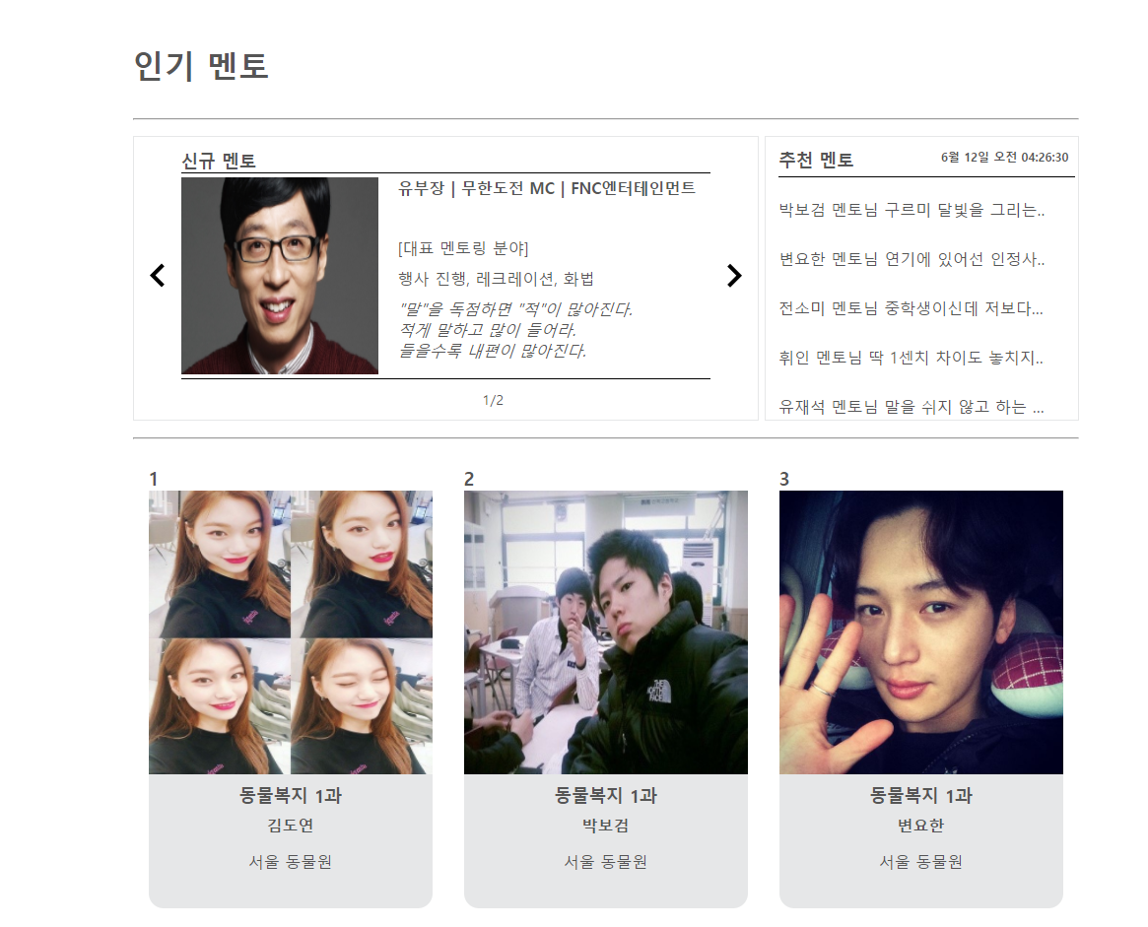
인기멘토 화면
c-top-left
c-top-right
c-bottom

Slide 30
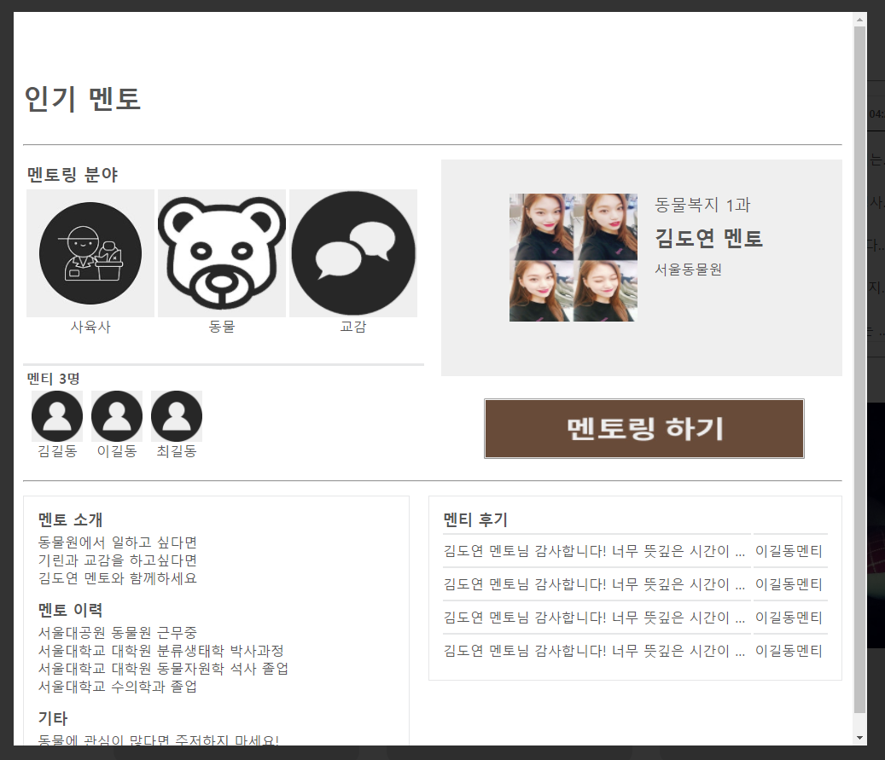
인기멘토
팝업 화면
p-top-left
p-top-right
p-bot-left
p-bot-right

Slide 31
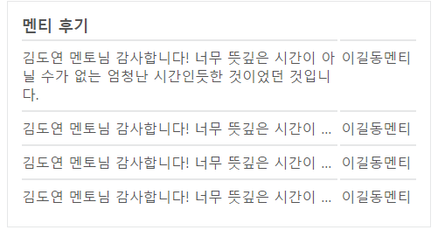
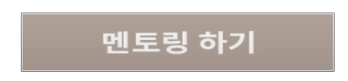
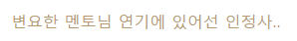
best_mento
hover
normal
hover
normal
hover
select

Slide 32
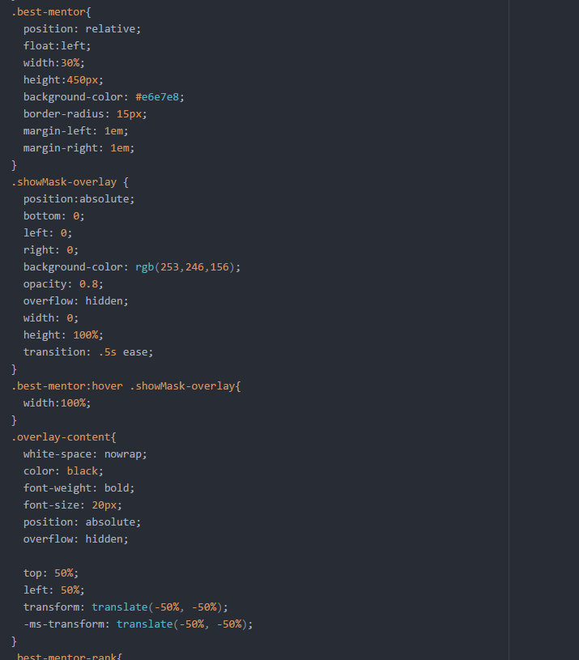
position
best_mento.css
추천멘토 스크롤
.best_mentor:relative
.showMask-overlay:absolute
opacity
0.8
transition
.5s ease
trans
form
translate(-50%,-50%)
top
50%

Slide 33
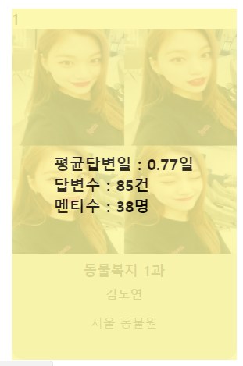
best_mento.css
overlay transition

Slide 34
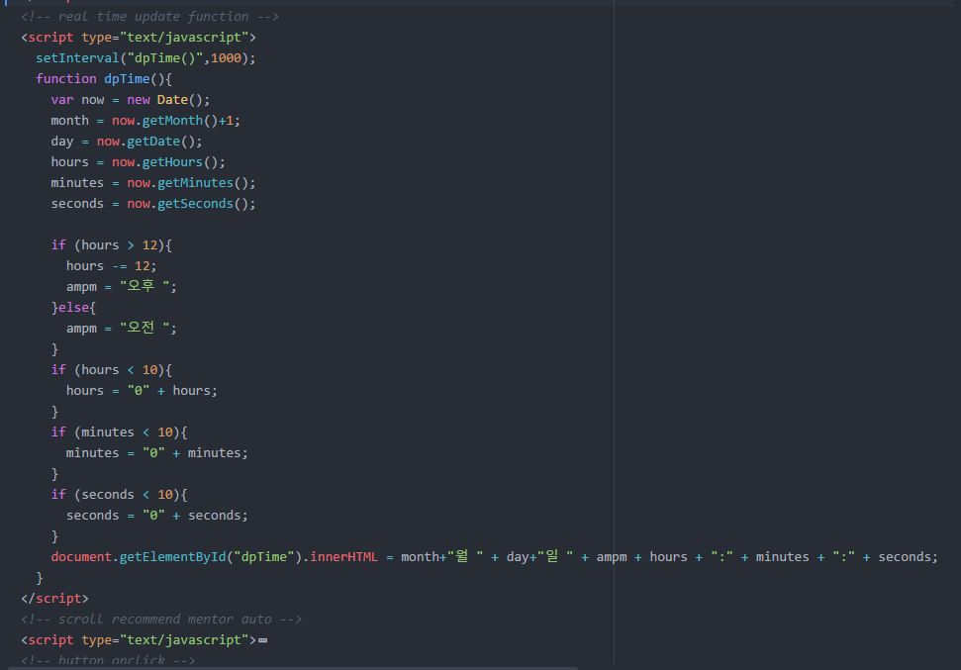
set
Interval
best_mento.css
실시간 시계
무한 호출
month
getMonth+1
inner
HTML
내용 삽입
setInterval함수 사용
1초마다 dpTime()함수 실행
innerHTML 로 시간 삽입

Slide 35
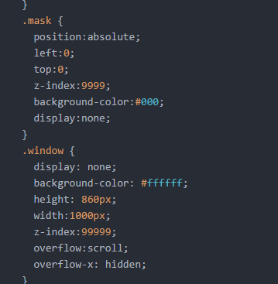
display
best_mento.css
멘토소개 팝업
none
z-index
서로 적절한 위치 존재하도록
9999/99999
크기
height:860px
width:1000px
overflow
scroll
overflow-x:hidden
mask : 검은 부분
화면 전체 : position : absolute
다른 객체보단 위로 : z-index:9999
window : 팝업창
팝업 컨텐츠 크기 고려 : 절대 크기 지정
mask보다도 위로 : z-index:99999

Slide 36
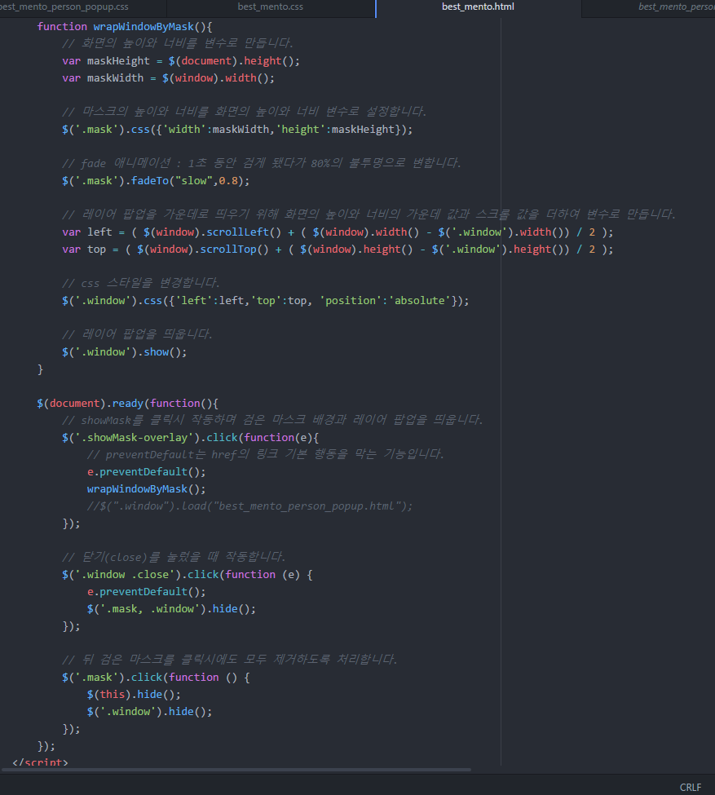
wrap
WindowByMask
best_mento
멘토소개 팝업
mask/window 위치 크기 지정
.mask
click
화면 뒤쪽 클릭 시 닫기
크롬은 보안상의 이유로 local file을
.load함수로 불러올 수 없어
popup의 내용을 div(window)에 삽입
멘토 검색 부분에도 적용

Slide 37
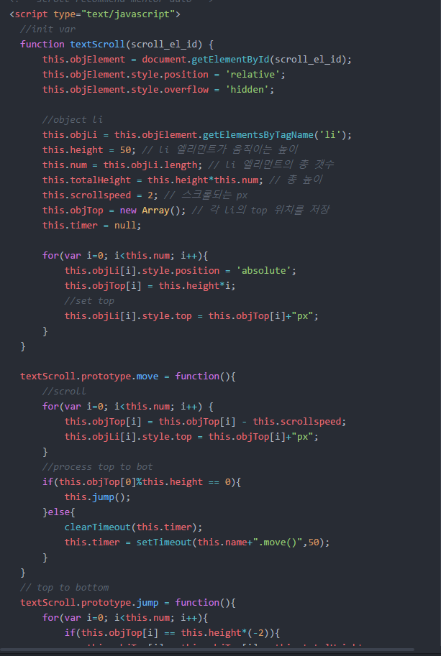
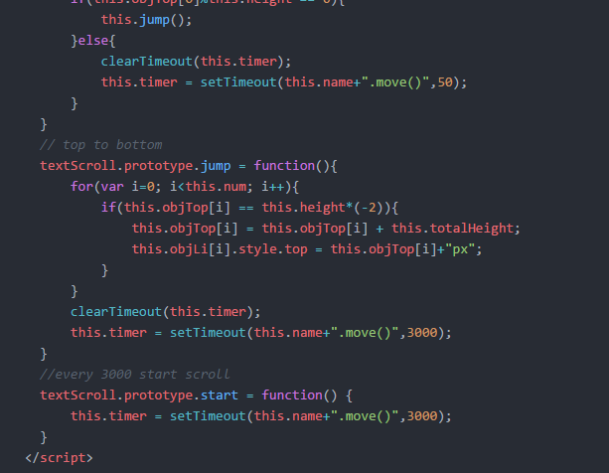
this.
height
best_mento
자동 스크롤
50
scroll
speed
2
total
Height
this.height*this.num
보이는 갯수
scroll 단위 높이와 li의 top을 저장
li를 움직이기위해 absolute
li를 감싸기위해 ul을 relative로
jump 함수를 만들어 위를 넘어가는 것은 맨 아래로 내림

Slide 38
talent

Slide 39
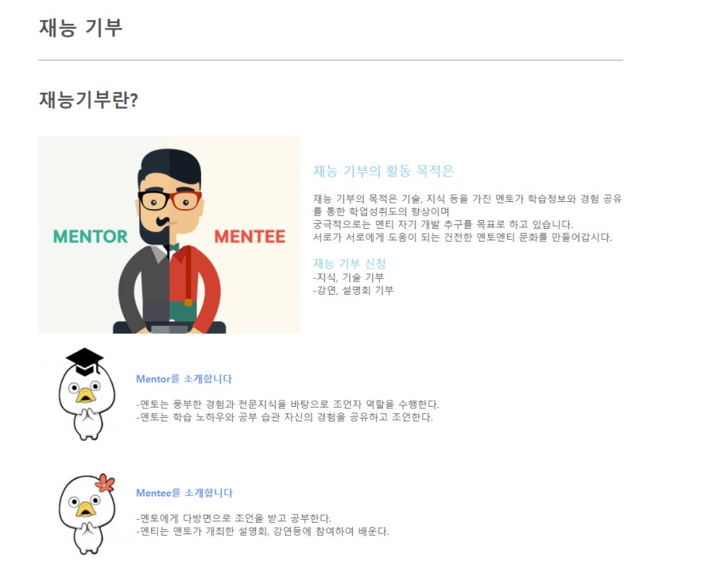
재능기부
재능기부란 화면
article-header
article-body

Slide 40
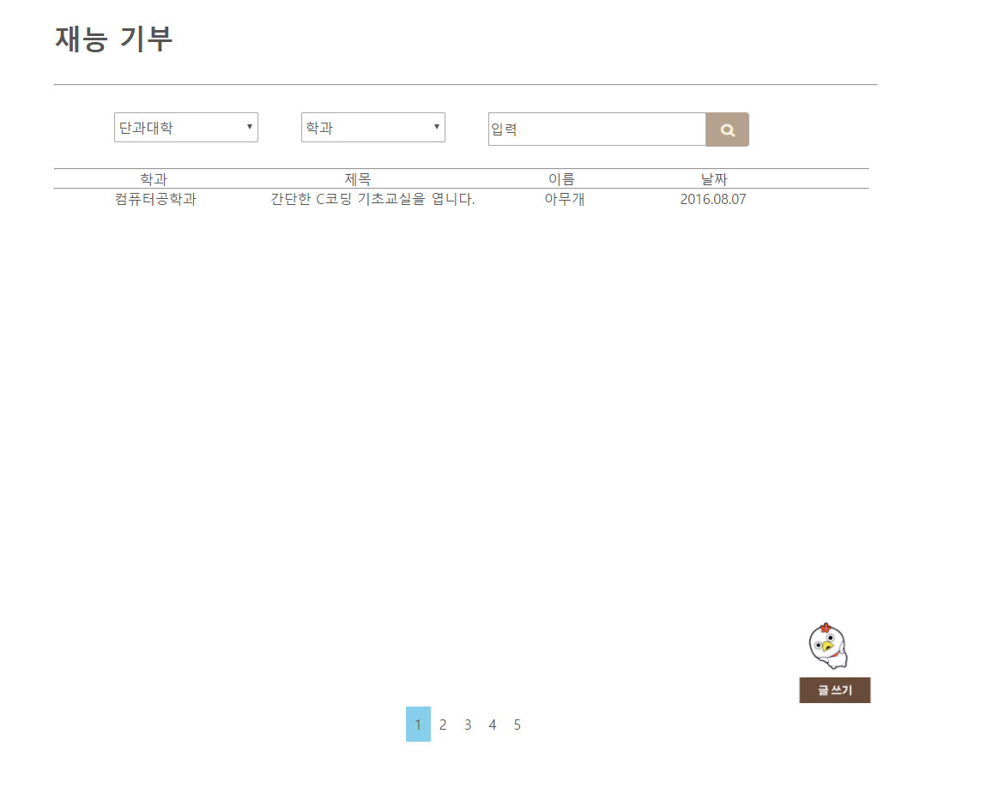
재능기부
재능기부란 화면
search-box
list-board
list-page

Slide 41
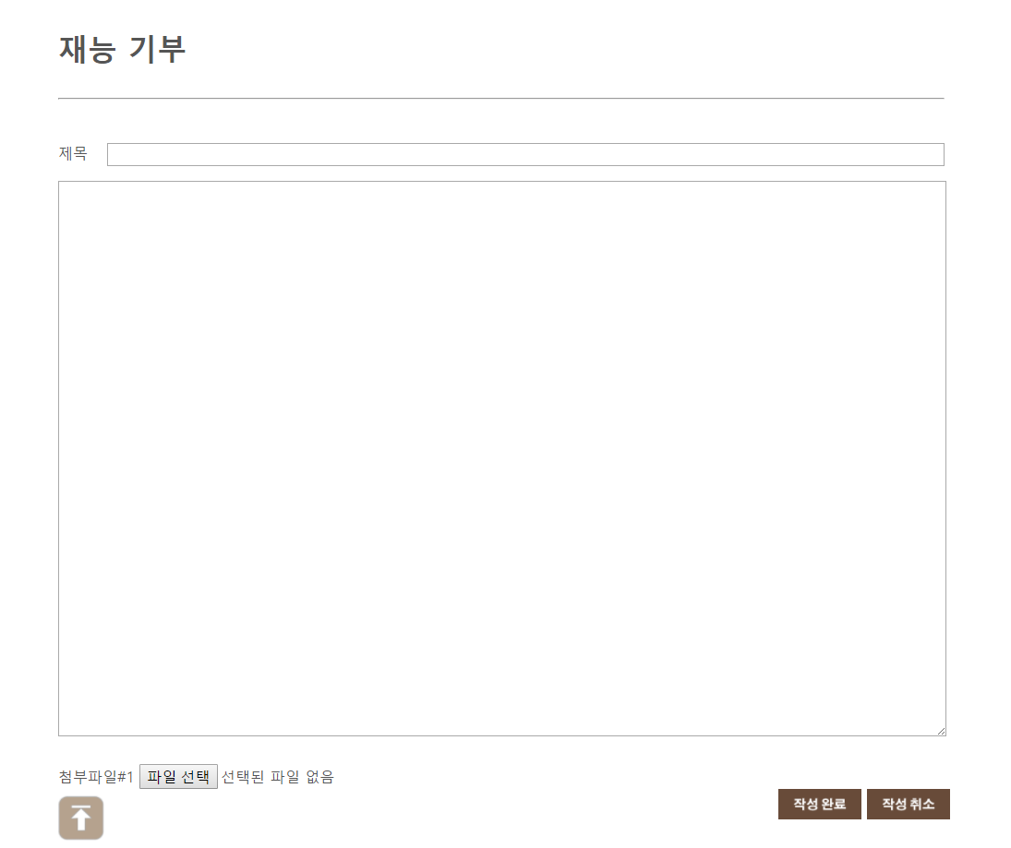
재능기부
글쓰기 onclick
input_sub
space_top
form-wr
submit-wr

Slide 42

재능기부
talentContent
subject
content-item
comment

Slide 43

if
재능기부
댓글달기
공란 검사
commentParentText
추가할 테이블 형태 text
append
after
내용 삽입
공란이 있는 경우 alert
공란이 없는 경우
이미 댓글이 있는 경우 아래에 추가
댓글이 없는 경우 tr 새로 만듬
댓글 작성에 성공하면 필드 초기화

Slide 44

commentChildText
재능기부
댓글달기
대댓글 테이블 형태 text
공란인 td로 tab
prevTr
부모 탐색 tr
next()
depth가 2이상인 경우
다음 depth 탐색
공란이 있는 경우 alert
공란이 없는 경우
부모 댓글 탐색
부모 댓글 뒤에 댓글 추가
depth 2 이상의 댓글에도 적용

Slide 45

confirm
재능기부
대댓글 editor
삭제 확인
parent
Element
부모의 tr 검색
comment
Editor
댓글 에디어 text
tr 단위로 지움
-> 댓글 삭제 시 하위 댓글 모두 삭제
parent 찾아낸 후 대댓글 editor 추가

Slide 46
notice/free

Slide 47

게시판 화면
header
main
section

Slide 48


게시판
header
normal
hover
select

Slide 49



게시판
글쓰기 onclick
오류
글쓰기
session storage 사용
로그인 여부/관리자 여부 확인
자유게시판은 검사 X
Notes:
sessionStorage를 통해 로그인 여부와 관리자 여부를 확인
자유게시판은 관리자 여부를 확인하지 않음

Slide 50

게시판
글쓰기 화면
header
section

Slide 51


게시판
시간 형식 함수
출력 예시
출력
형식
YYYY-MM-DD hh:mm:ss
session storage 사용
로그인 여부/관리자 여부 확인
자유게시판은 검사 X

Slide 52



게시판
글쓰기 함수
출력 예시

Slide 53
게시판
게시글 창
header
main
section

Slide 54



게시판
section/게시글
게시판 범주
.postline-top
게시글 형식
.postN postline
제목 (h1)
작성시각 (h6)

Slide 55

게시판
section/게시글
페이지 로드 시
local storage 데이터 -> html 문서

Slide 56
역할분담
김다은
김은숙
이동엽
이태형
사이트 레이아웃
재능기부
기능
댓글 달기
재능기부 내 기능
그 외
발표
사이트 레이아웃
멘토검색
기능
동적 메뉴
top버튼
멘토검색 내 기능
그 외
발표
사이트 레이아웃
메인화면
게시판
기능
메뉴 slide
회원가입/로그인
글쓰기
메인/게시판 기능
사이트 레이아웃
인기멘토
기능
lightbox
자동 스크롤
인기멘토 내 기능
그 외
문서 작성

Slide 57

시연

